Slide 1




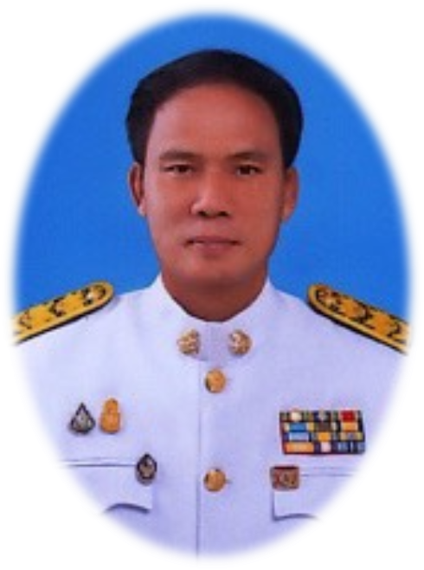
ประชุมเชิงปฏิบัติการเจ้าหน้าที่พัฒนาชุมชนผู้ปฏิบัติงานด้านพัสดุของหน่วยงาน ประจำปีงบประมาณ พ.ศ. 2564
การขับเคลื่อนภารกิจกรมการพัฒนาชุมชน
เพื่อพัฒนาชุมชน สู่
ความมั่นคง มั่งคั่ง และยั่งยืน
สำนักงานพัฒนาชุมชนจังหวัดยโสธร
โดย
นายพนม สิงห์สาย
พัฒนาการจังหวัดยโสธร
8 มิถุนายน 2564
ณ ห้องประชุมสีเงิน องค์การบริหารส่วนจังหวัดยโสธร
นายสุทธิพงษ์ จุลเจริญ
อธิบดีกรมการพัฒนาชุมชน

Slide 2

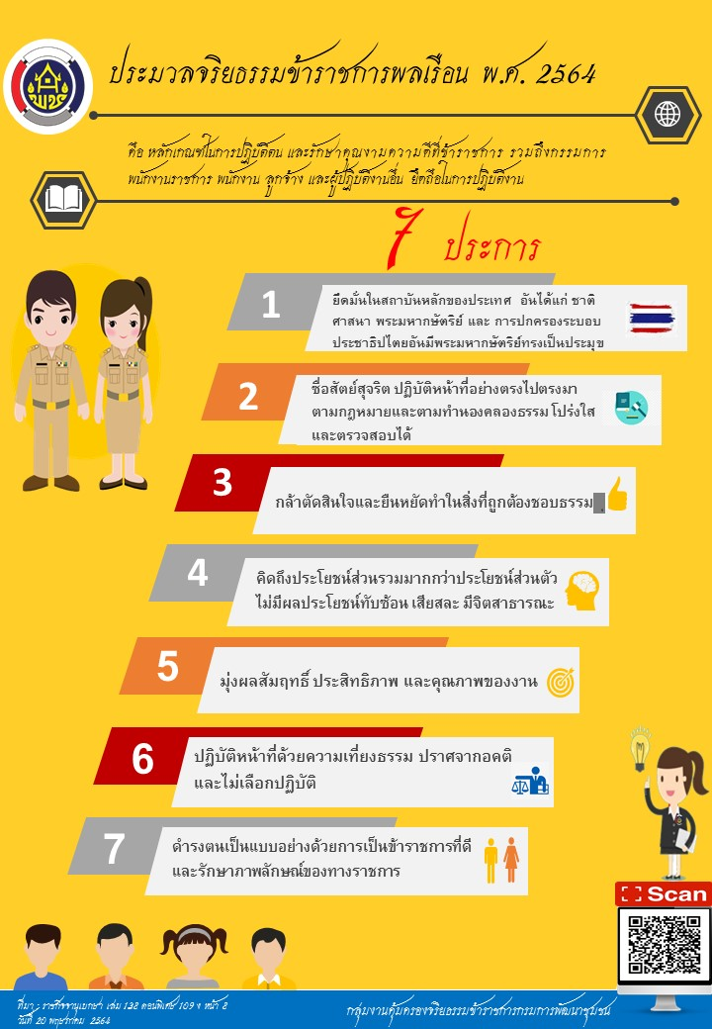


การประพฤติปฏิบัติตนของข้าราชการในสังกัดสำนักงานพัฒนาชุมชนจังหวัดยโสธร ตามประมวลจริยธรรมข้าราชการพลเรือน พ.ศ 2564

Slide 3

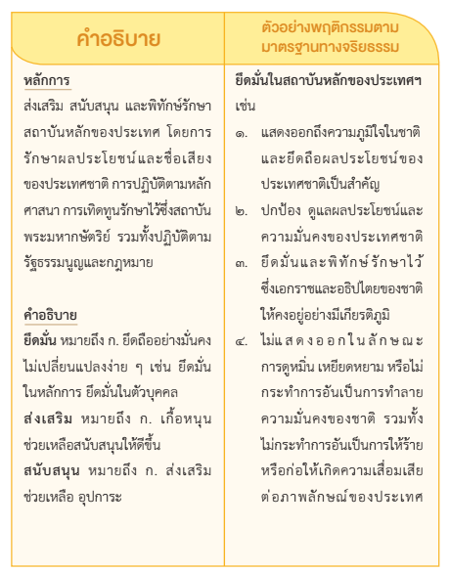

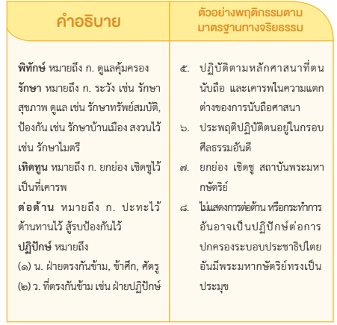

Slide 4

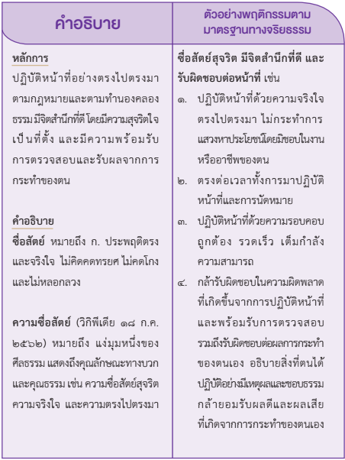
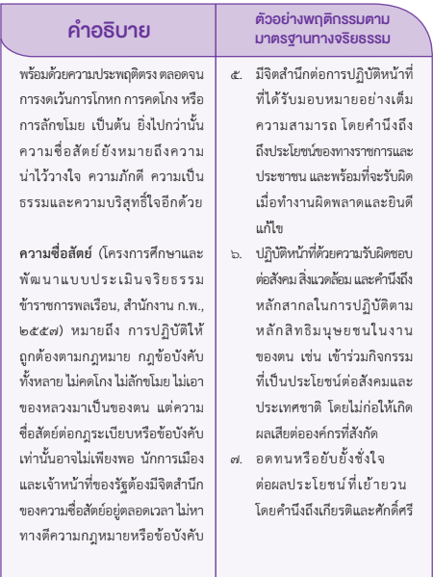

Slide 5
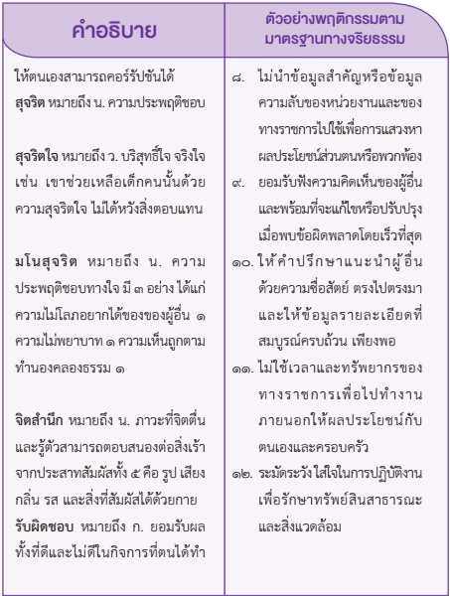
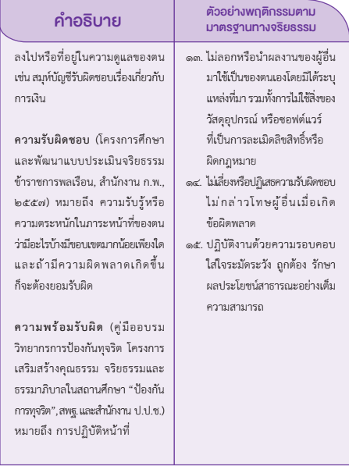
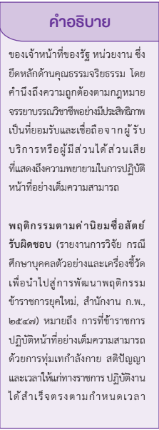
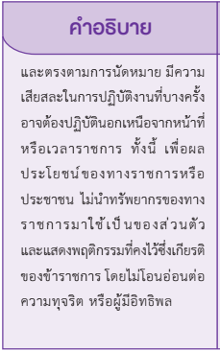

Slide 6
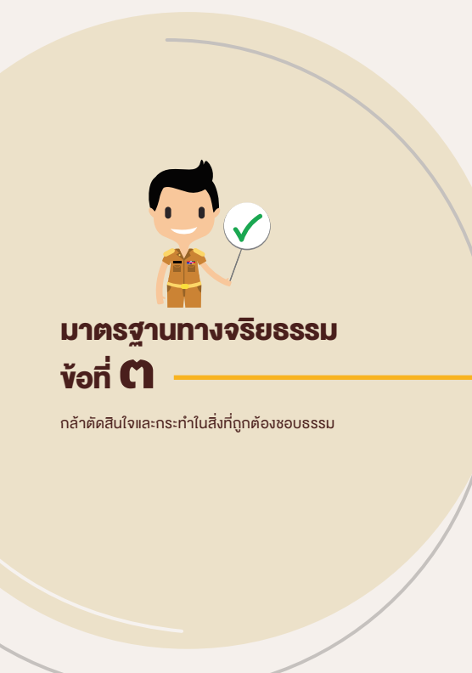
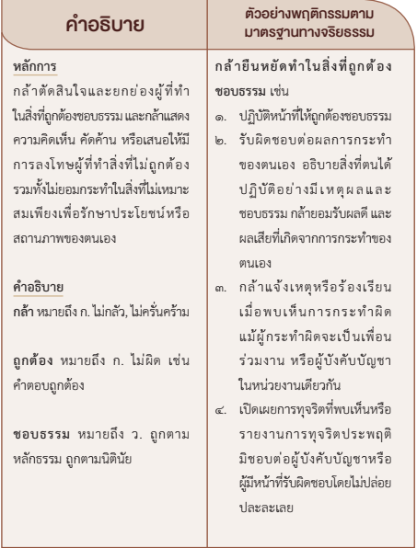
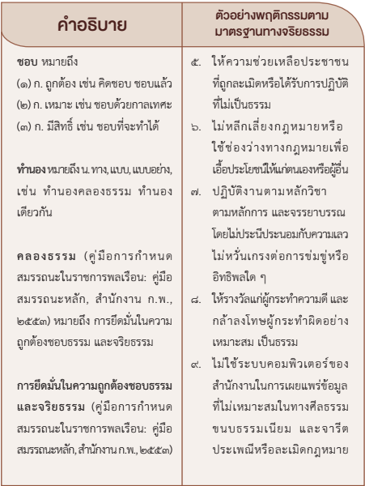

Slide 7
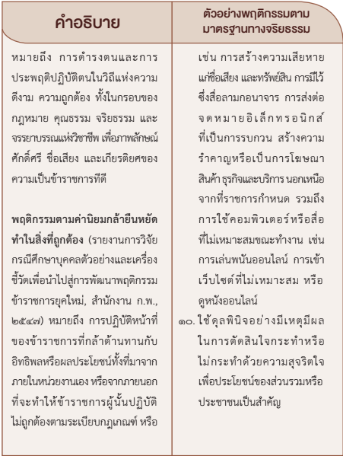
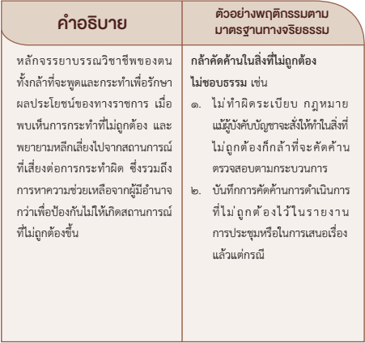

Slide 8

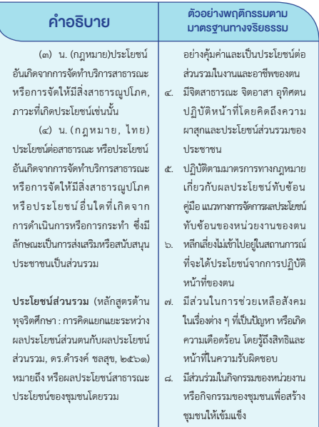
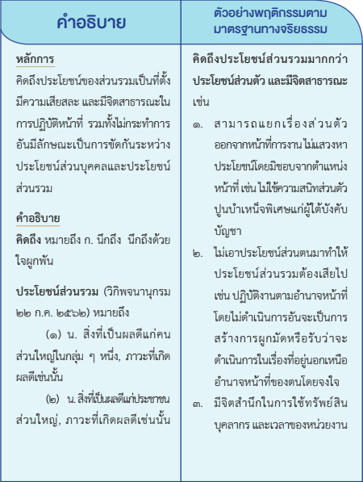

Slide 9
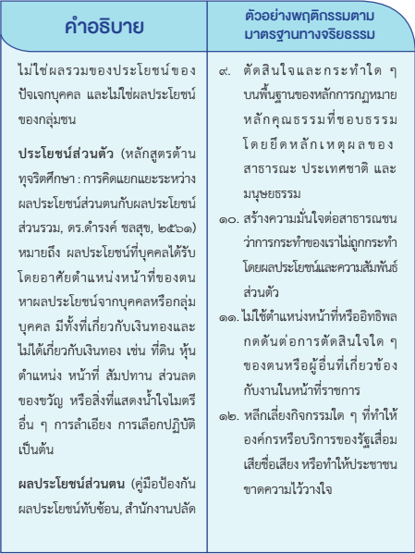
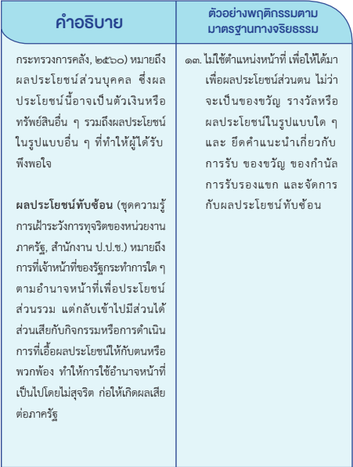
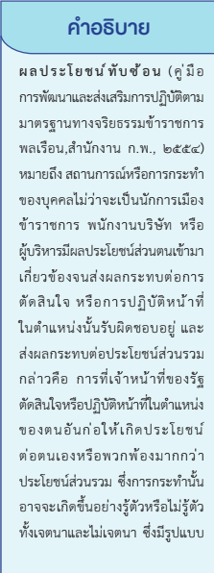
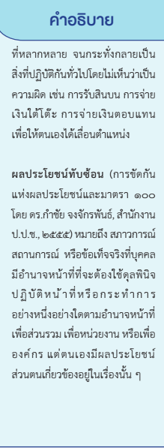

Slide 10

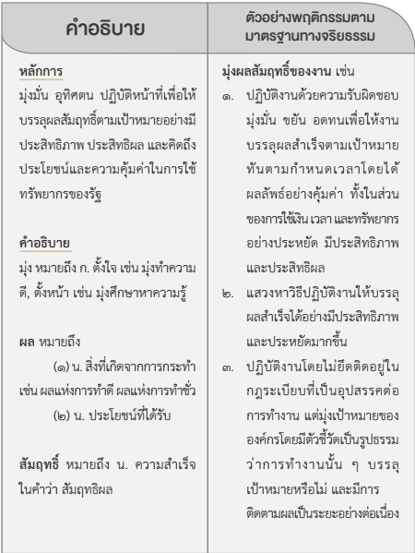
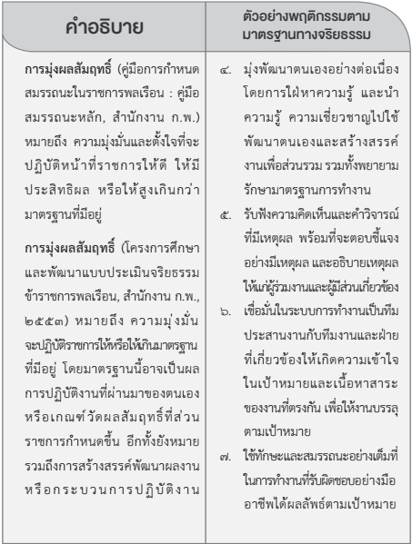

Slide 11
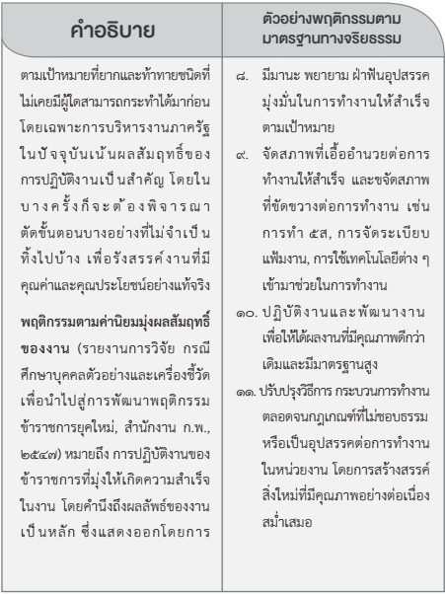
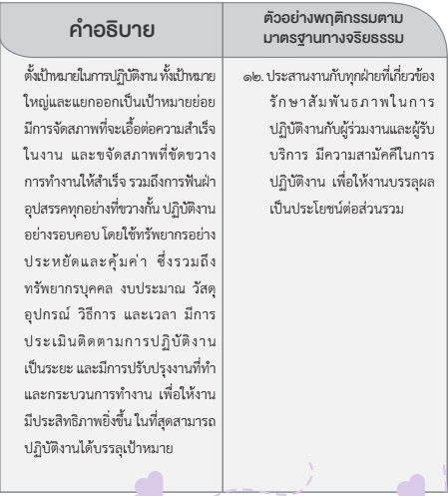

Slide 12
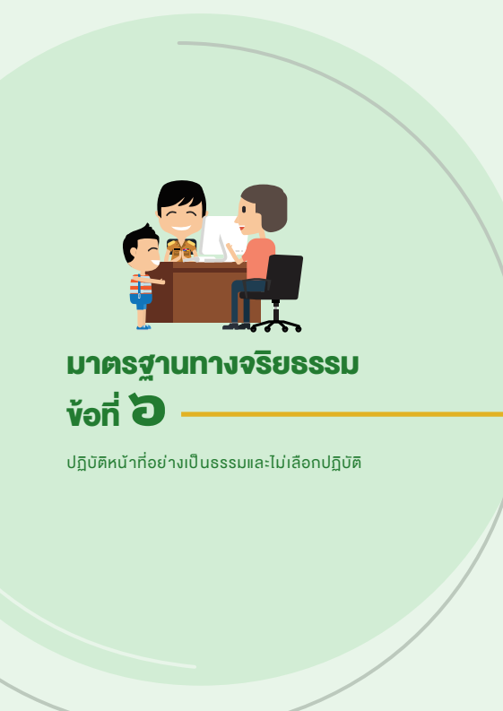
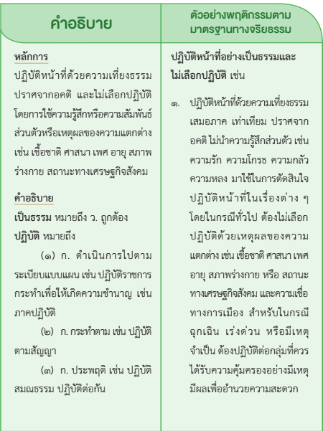
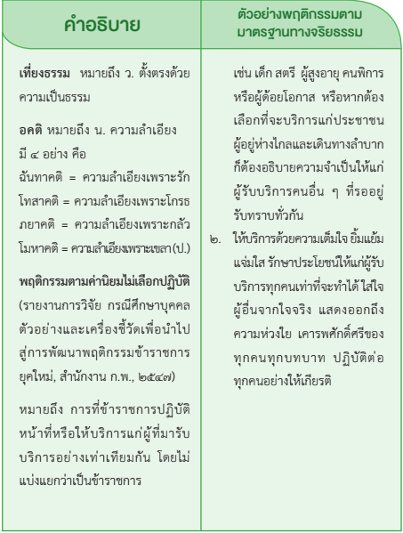

Slide 13

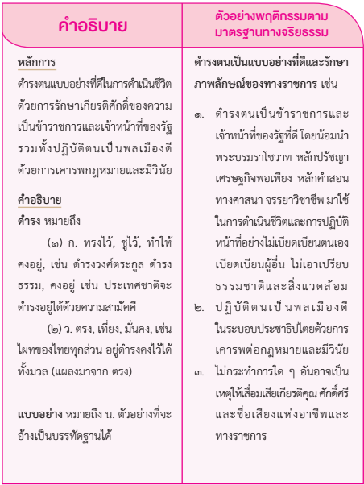
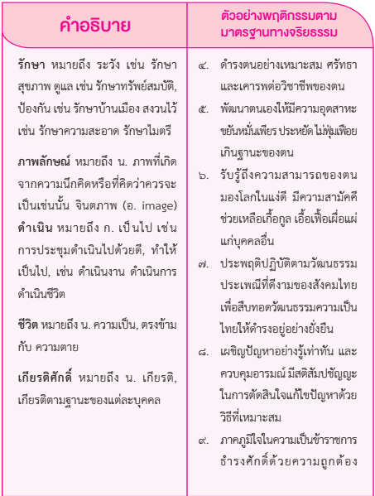
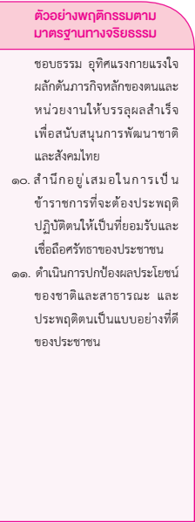


Slide 14



เศรษฐกิจฐานรากมั่นคง
และชุมชนพึ่งตนเองได้ ภายในปี 2565

